Slide 2
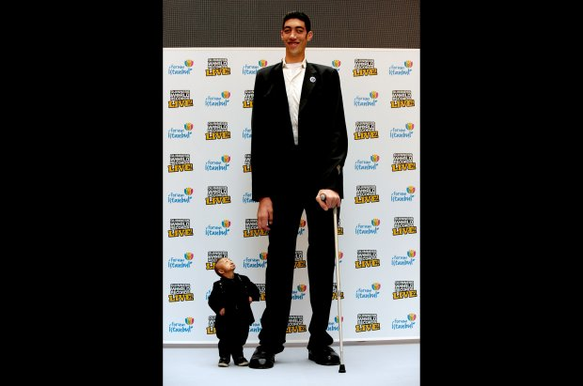
cm²
dm³
km
M²
mm²
mm
Meter
cm³
km²
cm

Slide 3
Milli=1.000
Kilo =1.000
Centi =100
Hekto =100
Deci =10
Deka=10
Meter
Latin
Græsk

Slide 4
cm
cm²
cm³

Slide 5
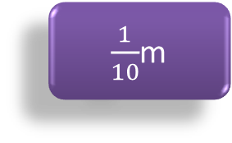
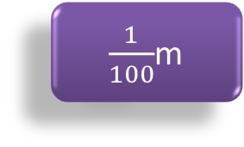
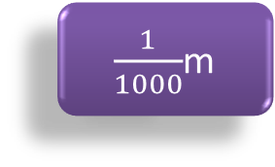
mm
$\frac{1}{1000}$m
cm
$\frac{1}{100}$m
dm
$\frac{1}{10}$m
Meter
dam
10m
hm
100m
km
1000m

Slide 6
mm²
$\frac{1}{1.000.000}$m²
cm²
$\frac{1}{10.000}$m²
dm²
$\frac{1}{100}$m²
m²
dam²
100m²
hm²
10.000m²
km²
1000.000m²

Slide 7
mm³
$\frac{1}{1.000.000.0000}$m³
cm³
$\frac{1}{1.000.000}$m³
dm³
$\frac{1}{1000}$m³
m³
dam³
1.000m³
hm³
1.000.000m³
km³
1.000.000.000m³

